Slide 1
机器学习总结

Slide 2
统计学习概念
统计学习：计算机基于数据构建概率统计模型并运用模型对数据进行预测与分析
统计学习的对象：数据；提取数据特征、抽象数据模型、数据的分析预测
统计学习的目的：对数据进行预测分析
统计学习的方法：
基于数据构建统计模型对数据进行预测分析；
由监督学习、非监督学习、半监督学习、强化学习组成。
监督学习的方法步骤：
统计学习的方法：从给定的、有限的、用于学习的训练数据集合出发，假设数据是独立同分布产生的；并且假设要学习的模型属于某个函数的集合，称为假设空间；应用某个评价准则，从假设空间中选取一个最优的模型，使它对已知训练数据及未知测试数据在给定的评价准则下有最优的预测；最优模型的选取由算法实现。
1、得到数据集合、假设数据独立同分布
2、确定包含所有可能的模型的假设空间，学习模型的集合(模型)
3、确定模型选择的准则(策略)
4、实现求解最优模型的算法(算法)
5、通过学习方法选择最优模型
6、利用模型对数据进行预测或分析
监督学习的任务是学习一个模型，是模型能够对任意给定的输入，对其相应的输出做出一个好的预测

Slide 3
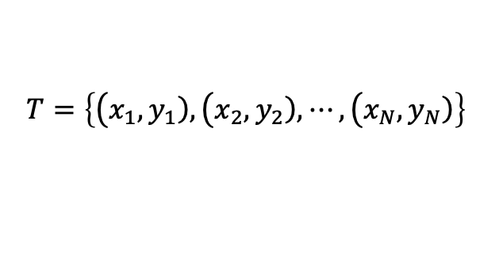
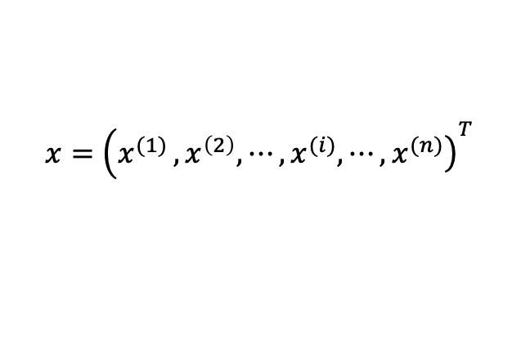
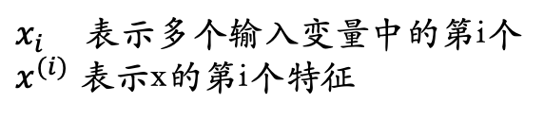
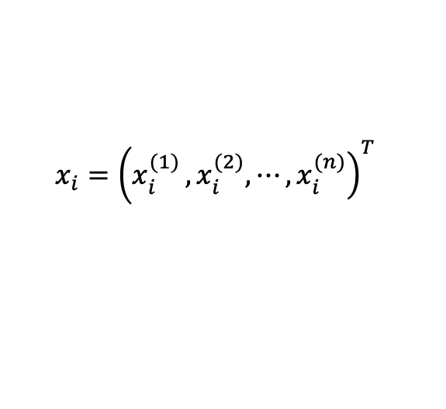
监督学习基本概念
输入与输出空间可以是有限元素的集合，也可以是整个欧式空间
输入空间：所有输入可能的取值
输出空间：所有输出可能的取值
有时假设输入空间与特征空间相同
特征空间：
每个具体的输入是一个实例，由特征向量表示，所有特征向量存在的空间称为特征空间。
可以将实例从输入空间映射到特征空间，此时不同
输入实例x的特征向量
$$x={\left(x^{(1)}\right.,x^{\left(2\right)},⋯,x^{(i)},⋯,\left.x^{(n)}\right)}^{T}$$
回归问题：输入变量与输出变量均为连续变量的预测问题
$$x_{i}={\left(x_{i}^{(1)}\right.,x_{i}^{(2)},⋯,\left.x_{i}^{(n)}\right)}^{T}$$
$x_{i}$ 表示多个输入变量中的第i个
$x^{(i)}$ 表示x的第i个特征
分类问题：输出变量为有限个离散变量的预测问题
训练集
$$T=\left\{\left(x_{1}\right.,\left.y_{1}\right),\left(x_{2}\right.,\left.y_{2}\right),⋯,\left(x_{N}\right.,\left.y_{N}\right)\right\}$$

Slide 4
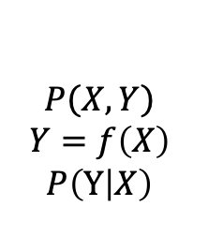
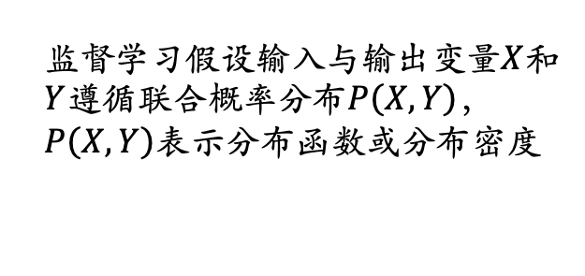
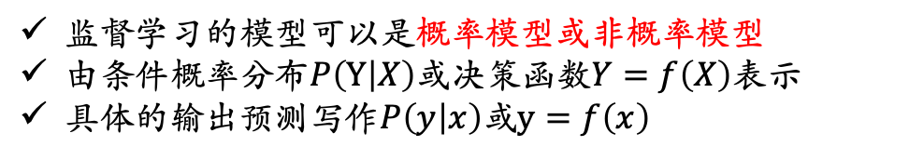
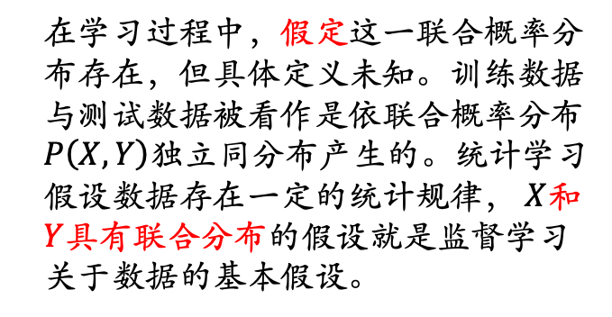
$$P\left(X\right.,\left.Y\right)$$
$$Y=f\left(X\right)$$
$$P\left(Y | X\right)$$
监督学习基本概念
联合概率分布
在学习过程中，假定这一联合概率分布存在，但具体定义未知。训练数据与测试数据被看作是依联合概率分布$P\left(X\right.,\left.Y\right)$独立同分布产生的。统计学习假设数据存在一定的统计规律， $X$和$Y$具有联合分布的假设就是监督学习关于数据的基本假设。
监督学习假设输入与输出变量$X$和$Y$遵循联合概率分布$P\left(X\right.,\left.Y\right)$，$P\left(X\right.,\left.Y\right)$表示分布函数或分布密度
假设空间
监督学习的目的在于学习一个由输入到输出的映射，这一映射由模型来表示。
模型属于由输入空间到输出空间的映射集合，集合就是假设空间
监督学习的模型可以是概率模型或非概率模型
由条件概率分布$P\left(Y | X\right)$或决策函数$Y=f\left(X\right)$表示
具体的输出预测写作$P\left(y | x\right)$或$y=f\left(x\right)$

Slide 5




统计学习三要素
方法=模型+策略+算法
模型：就是所要学习的条件概率分布或决策函数
如：决策函数是输入变量的线性函数，模型的假设空间就是所有线性函数构成的集合
模型的假设空间：所有可能条件的概率分布或决策函数
假设空间$ℱ$表示， $X$和$Y$是定义在输入空间$𝒳$和输出空间$𝒴$上的变量
$$ℱ=\left\{f | Y=f\left(X\right)\right\}$$
假设空间定义为决策函数的集合
$$ℱ=\left\{f | Y=f_{θ}\left(X\right),θεℝ^{n}\right\}$$
$$ℱ=\left\{P | P\left(Y | X\right)\right\}$$
假设空间定义为条件概率的集合
$$ℱ=\left\{P | P_{θ}\left(Y | X\right),θεℝ^{n}\right\}$$

Slide 6


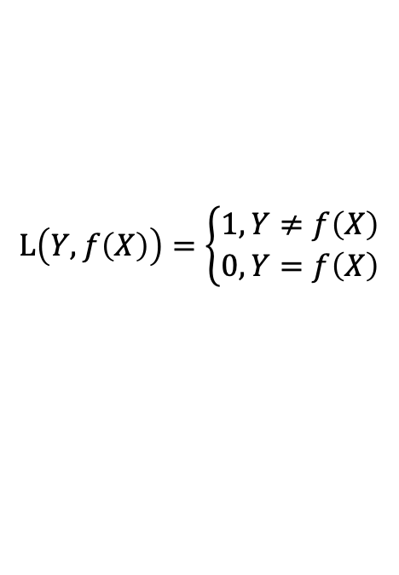





统计学习三要素
方法=模型+策略+算法
$$ℱ=\left\{f | Y=f\left(X\right)\right\}$$
策略
$$ℱ=\left\{f | Y=f_{θ}\left(X\right),θεℝ^{n}\right\}$$
损失函数：度量模型一次预测的好坏
$$ℱ=\left\{P | P\left(Y | X\right)\right\}$$
风险函数：度量平均意义下模型预测的好坏(损失函数的期望)
$$ℱ=\left\{P | P_{θ}\left(Y | X\right),θεℝ^{n}\right\}$$
损失函数是$f\left(X\right)$和$Y$的非负实值函数，记作$L\left(Y,f\left(X\right)\right),$
$$L\left(Y,f\left(X\right)\right)=\left\{\begin{aligned}1,Y≠f\left(X\right) \\ 0,Y=f\left(X\right)\end{aligned}\right.$$
0-1损失函数
平方损失函数
$$L\left(Y,f\left(X\right)\right)={\left(Y−f\left(X\right)\right)}^{2}$$
绝对损失函数
$$L\left(Y,f\left(X\right)\right)=\left|Y−f\left(X\right)\right|$$
对数损失函数
$$L\left(Y,P\left(Y | X\right)\right)=−logP\left(Y | X\right)$$

Slide 7
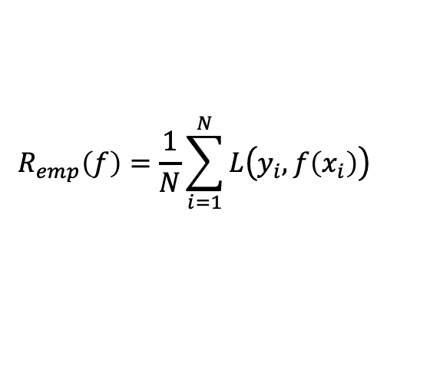
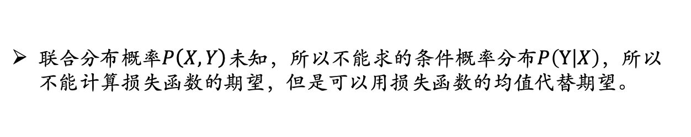
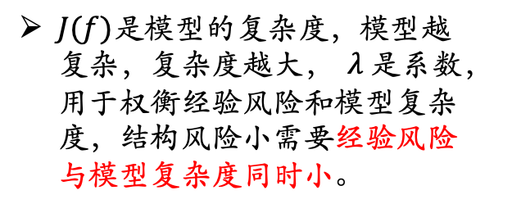
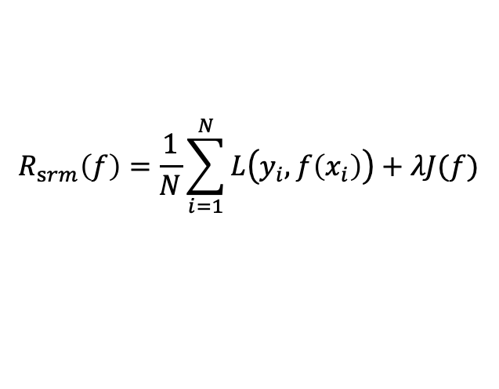
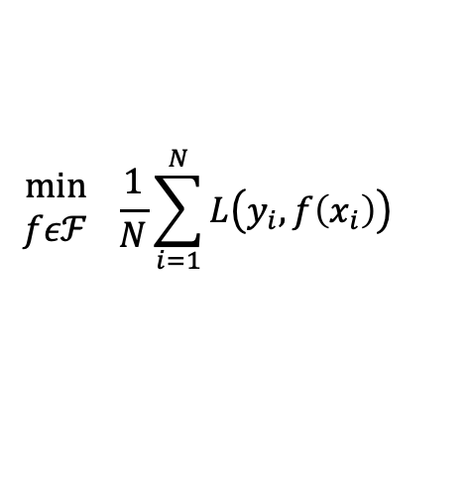
统计学习三要素
方法=模型+策略+算法
联合分布概率$P\left(X\right.,\left.Y\right)$未知，所以不能求的条件概率分布$P\left(Y | X\right)$，所以不能计算损失函数的期望，但是可以用损失函数的均值代替期望。
$$R_{emp}\left(f\right)=\frac{1}{N}\sum_{i=1}^{N}{L\left(y_{i}\right.,\left.f\left(x_{i}\right)\right)}$$
经验风险
$$\begin{matrix}min \\ fεℱ\end{matrix} \frac{1}{N}\sum_{i=1}^{N}{L\left(y_{i}\right.,\left.f\left(x_{i}\right)\right)}$$
经验风险最小化
样本容量过小时，使用经验风险最小化容易出现过拟合
$J(f)$是模型的复杂度，模型越复杂，复杂度越大， $λ$是系数，用于权衡经验风险和模型复杂度，结构风险小需要经验风险与模型复杂度同时小。
结构风险：在经验风险上加上表示模型复杂度的正则项
$$R_{srm}\left(f\right)=\frac{1}{N}\sum_{i=1}^{N}{L\left(y_{i}\right.,\left.f\left(x_{i}\right)\right)}+λJ(f)$$
算法：指模型的具体计算方法。统计学习的问题归结为最优化问题，使用算法找到全局最优解
结构风险最小化等价于正则化

Slide 8
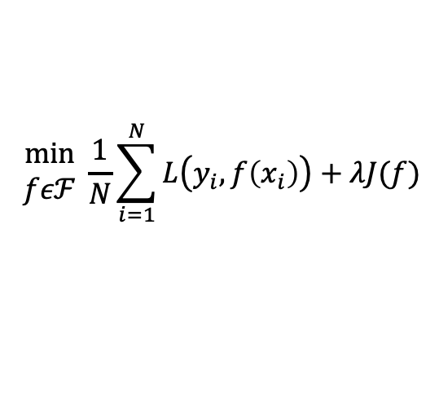
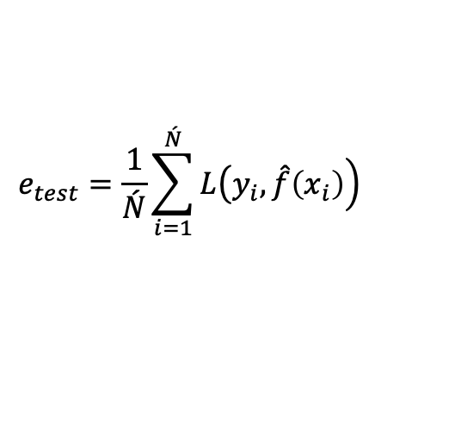
模型评估与模型选择
模型评估：测试误差
$$e_{test}=\frac{1}{\acute{N}}\sum_{i=1}^{\acute{N}}{L\left(y_{i}\right.,\left.\hat{f}\left(x_{i}\right)\right)}$$
测试误差
测试数据集的平均损失
模型选择：正则化和交叉验证
当假设空间含有不同复杂度的模型时候(如不同的参数个数)，就要面临模型选择
过拟合：学习时候选择的模型复杂度较高(参数较多)，对已知数据预测很好，对未知数据预测很差
正则化：结构风险最小化的实现，正则化项一般是模型复杂度的单调增函数，模型越复杂正则化项值越大。正则化项一般是模型参数向量的范数
$$\begin{matrix}min \\ fεℱ\end{matrix} \frac{1}{N}\sum_{i=1}^{N}{L\left(y_{i}\right.,\left.f\left(x_{i}\right)\right)}+λJ(f)$$
正则化的作用是选择经验风险与模型复杂度同时较小的模型
交叉验证：重复的使用数据，把给定的数据集进行切分，分为训练集和测试集

Slide 9
正则化
添加正则化相当于参数的解空间添加了约束，限制了模型的复杂度
L1正则化的形式是添加参数的绝对值之和作为结构风险项，L2正则化的形式添加参数的平方和作为结构风险项
L1正则化鼓励产生稀疏的权重，即使得一部分权重为0，用于特征选择；L2鼓励产生小而分散的权重，鼓励让模型做决策的时候考虑更多的特征，而不是仅仅依赖强依赖某几个特征，可以增强模型的泛化能力，防止过拟合。
正则化参数 λ越大，约束越严格，太大容易产生欠拟合。正则化参数 λ越小，约束宽松，太小起不到约束作用，容易产生过拟合。
如果不是为了进行特征选择，一般使用L2正则化模型效果更好。
正则化的作用
防止过拟合，对模型添加正则化项可以限制模型的复杂度，使得模型在复杂度和性能达到平衡。
L1正则化和L2正则化可以看做是损失函数的惩罚项。所谓『惩罚』是指对损失函数中的某些参数做一些限制。 L1正则化的模型建叫做Lasso回归，使用L2正则化的模型叫做Ridge岭回归
L1正则化是指权值向量w 中各个元素的绝对值之和
L2正则化是指权值向量w 中各个元素的平方和然后再求平方根
L1正则化可以产生稀疏权值矩阵，即产生一个稀疏模型，可以用于特征选择，一定程度上，L1也可以防止过拟合
L2正则化可以防止模型过拟合（overfitting）

Slide 10
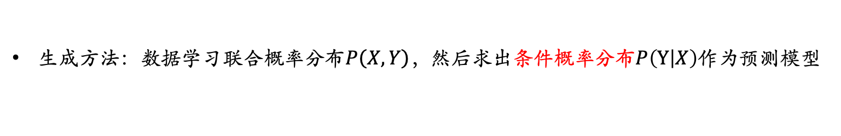


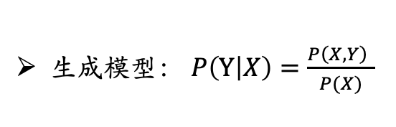
生成模型和判别模型
模型
$Y=f\left(X\right)$或$P\left(Y | X\right)$
生成方法：数据学习联合概率分布$P\left(X\right.,\left.Y\right)$，然后求出条件概率分布$P\left(Y | X\right)$作为预测模型
生成模型： $P\left(Y | X\right)=\frac{P\left(X\right.,\left.Y\right) }{P(X)}$
判别方法：数据直接学习决策函数$f\left(X\right)$或者条件概率分布$P\left(Y | X\right)$
判别模型：$Y=f\left(X\right)$或$P\left(Y | X\right)$
区别：
生成模型：可以还原出来联合概率分布P(X,Y)，学习速度快，更快收敛于真实模型
判别模型：直接学习条件概率或决策函数，可以简化学习问题，学习准确率高

Slide 11
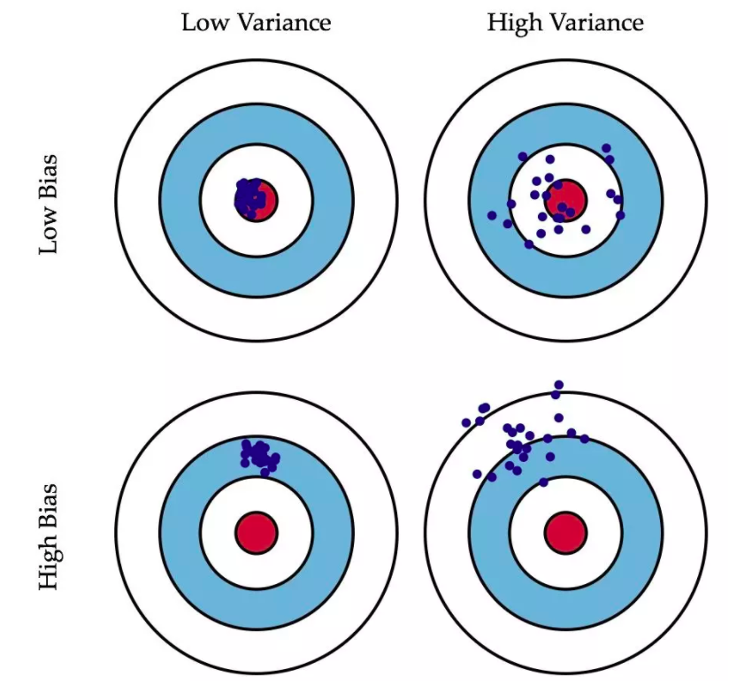
偏差（bias）和方差（variance）
偏差描述的是预测值的期望与真实值之间的差距。偏差越大，越偏离真实数据。
方差描述的是预测值的变化范围，离散程度，也就是离其期望值的距离。方差越大，数据的分布越分散。
偏差：反映了模型本身的拟合能力
方差：刻画了数据扰动所导致的影响
偏差（bias）和方差（variance）
当模型越复杂时，拟合能力就越好，模型的偏差就越好。但此时如果换一组数据可能模型的变化就会很大，即模型方差变大，所以复杂的模型容易造成过拟合；当模型简单的时候，即使换一组数据，得出的学习器分类效果与之前分类器的效果也不会很大，即模型方差很小，但由于模型过于简单，导致偏差会很大。
欠拟合：因模型无法表示基本数据的复杂度而造成的偏差(bias)
过拟合：因模型过度拟合训练集数据而造成的方差(variance)
Notes:
https://www.jianshu.com/p/8c7f033be58a

Slide 12
机器学习模型评估指标汇总
AUC被定义为ROC曲线下与坐标轴围成的面积
ROC空间将伪阳性率（FPR）定义为 X 轴，真阳性率（TPR）定义为 Y 轴。这两个值由上面四个值计算得到,公式如下:
TPR：在所有实际为阳性的样本中，被正确地判断为阳性之比率。
TPR=TP/(TP+FN)
FPR：在所有实际为阴性的样本中，被错误地判断为阳性之比率。
FPR=FP/(FP+TN)
分类问题
混淆矩阵
ROC曲线
回归问题
ROC曲线中的四个点和一条线:
点(0,1)：即FPR=0, TPR=1，意味着FN＝0且FP＝0，将所有的样本都正确分类。
点(1,0)：即FPR=1，TPR=0，最差分类器，避开了所有正确答案，都分类错误。
点(0,0)：即FPR=TPR=0，FP＝TP＝0，分类器把每个实例都预测为负类。
点(1,1)：分类器把每个实例都预测为正类。
总之：ROC曲线越接近左上角，该分类器的性能越好。而且一般来说，如果ROC是光滑的，那么基本可以判断没有太大的overfitting。
平均绝对误差MAE
平均平方误差MSE

Slide 13
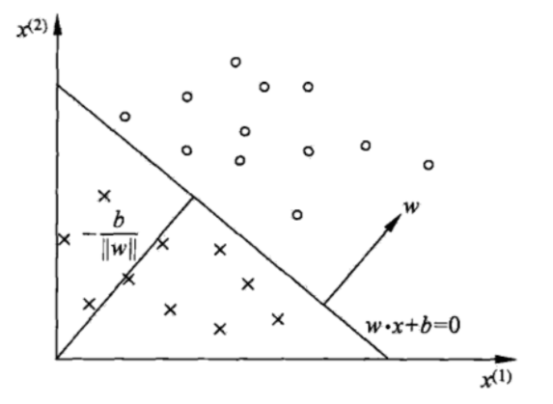
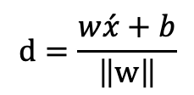
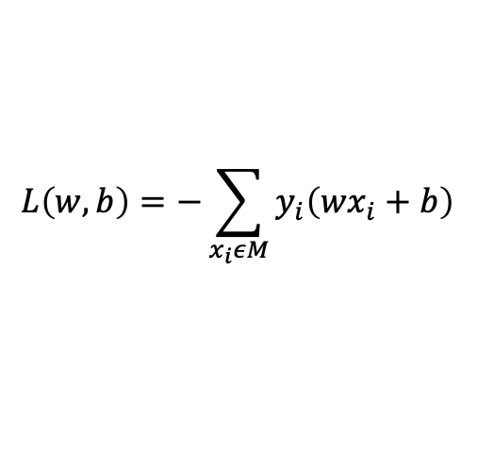

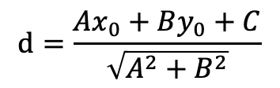
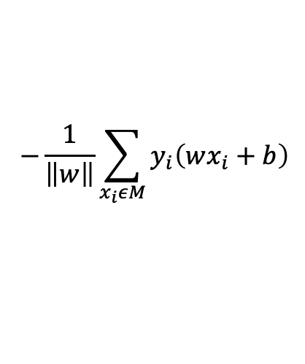
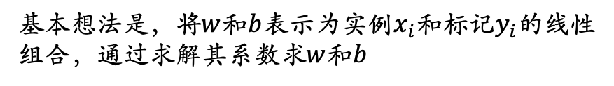




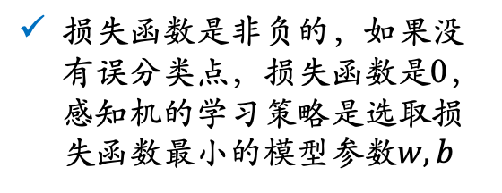
感知机
二分类的线性分类模型，属于监督学习算法。
优点：简单、易于实现
输入为实例的特征向量，输出为实例的类别（取+1和-1）。
旨在求出将输入空间中的实例划分为两类的分离超平面。使用基于误分类的损失函数，利用梯度下降法对损失函数进行最优化求解。
感知机模型
$$f\left(x\right)=sign(wx+b)$$
点${(x}_{0},y_{0})$到直线$Ax+By+C=0$的距离公式
超平面是： $wx+b=0$
$$d=\frac{Ax_{0}+By_{0}+C}{\sqrt{A^{2}+B^{2}}}$$
感知机损失函数(策略)
损失函数是非负的，如果没有误分类点，损失函数是0，感知机的学习策略是选取损失函数最小的模型参数$w,b$
误分类点到超平面的总距离
样本点${\acute{x}}_{ }$到超平面的距离公式
$$L\left(w,b\right)=−\sum_{x_{i}εM}{y_{i}\left(wx_{i}+b\right)}$$
$$d=\frac{w\acute{x}+b}{\left\|w\right\|}$$
误分类点${(x}_{i},y_{i})$有
学习算法：极小化损失函数，
求解$w,b$，一次选取一个误分类点，使用随机梯度下降
$$−y_{i}\left(wx_{i}+b\right)=\left|wx_{i}+b\right|>0$$
原始形式
对偶形式
误分类点到超平面S的总距离
对算法执行速度的优化
基本想法是，将$w$和$b$表示为实例$x_{i}$和标记$y_{i}$的线性组合，通过求解其系数求$w$和$b$
$$−\frac{1}{\left\|w\right\|}\sum_{x_{i}εM}{y_{i}\left(wx_{i}+b\right)}$$
Notes:
https://blog.csdn.net/pxhdky/article/details/86360535

Slide 14
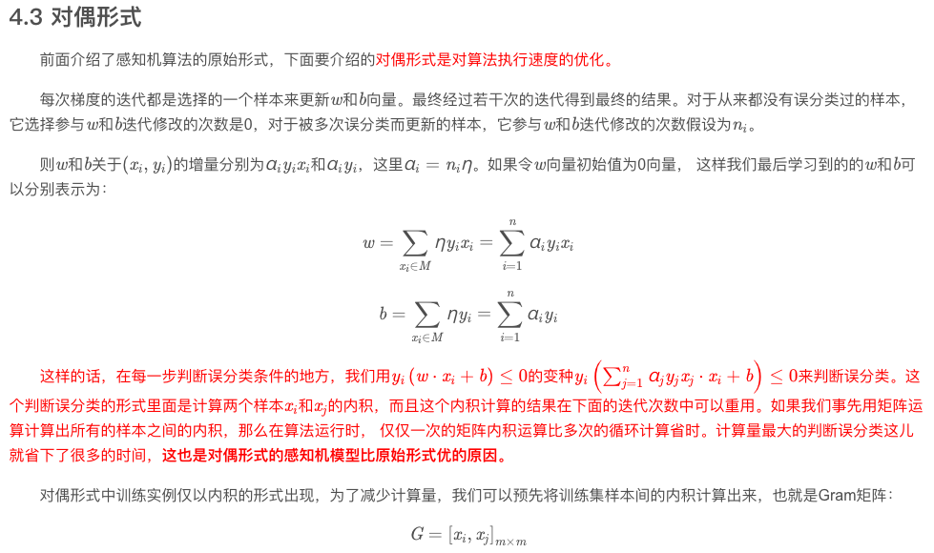


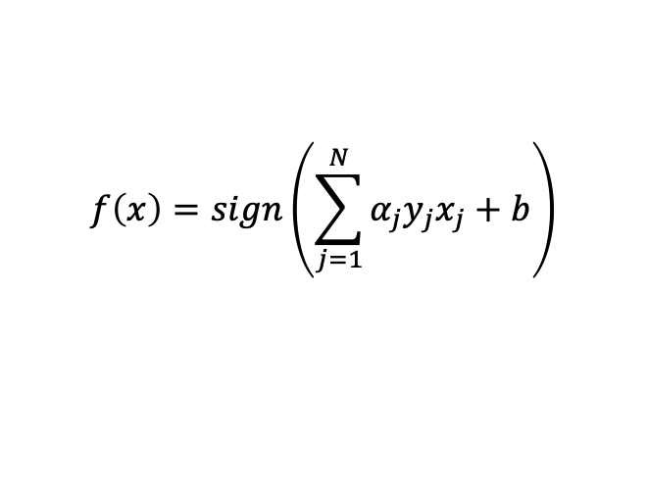
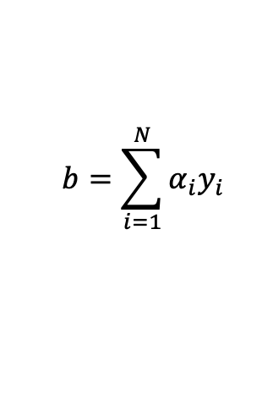
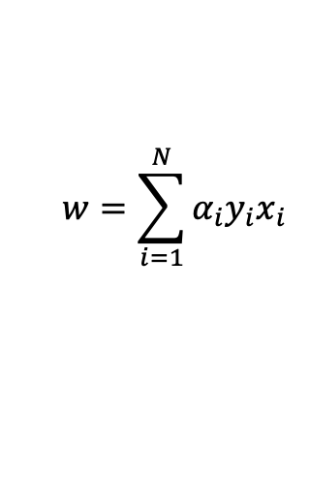
如果特征数过高，计算内积非常耗时，应选择对偶形式算法加速。
如果样本数过多，每次计算累计和就没有必要，应选择原始算法。
原始形式
$$w←w+ ηy_{i}x_{i}$$
$$b←b+ ηy_{i}$$
对偶形式
$$w=\sum_{i=1}^{N}{α_{i}y_{i}x_{i}}$$
$$b=\sum_{i=1}^{N}{α_{i}y_{i}}$$
$$f\left(x\right)=sign\left(\sum_{j=1}^{N}{α_{j}y_{j}x_{j}+b}\right)$$

Slide 15
KNN
KNN用于做回归算法的原理是挑选最近的K个点的值，然后计算这K个点的均值作为回归预测值
是一种基本的分类与回归方法
输入是实例的特征空间，输出是实例的类别
通过其k个最近邻的训练实例的类别，通过对数表决等方式进行预测
原理：当预测一个新的值x的时候，根据它距离最近的K个点是什么类别来判断x属于哪个类
模型：训练集、距离度量、k值确定后，任何一个新输出的实例，类唯一确定
根据这些要素将特征空间划分为子空间，距离改点比其他点更近的点组成一个区域
策略：多数表决，计算误分类率
算法：
最简单的线性扫描，输入的实例与没一个训练实例的距离
快速k近邻搜索，使用kd树，是一种快速检索的树形结构，利用垂直坐标轴的超平面对空间进行划分
优点：简单易用，实现
缺点：效率低，每一次都要计算数据、维数灾难

Slide 16

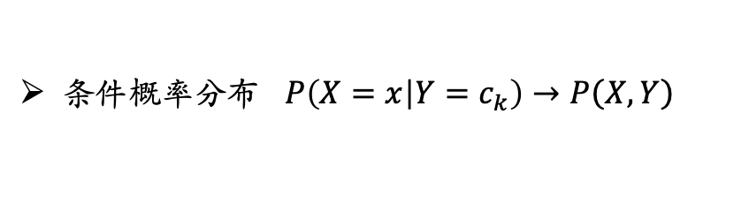

朴素贝叶斯
是基于贝叶斯定理与特征条件独立假设的分类方法
根据训练数据集求出联合概率分布，再根据此模型求出后验概率最大的y
朴素贝叶斯分类模型要做的事就是在先验概率的基础上将数据集归为n个标签中后验概率最大的标签
朴素贝叶斯中的朴素是指特征条件独立假设, 贝叶斯是指贝叶斯定理
基本方法
先验概率分布 $P\left(Y=c_{k}\right)$
朴素贝叶斯就是将实例分到后验概率最大的类中
条件概率分布 $P\left(X=x | Y=c_{k}\right)→P\left(X\right.,\left.Y\right)$
后验概率最大 $P\left(Y=c_{k} | X=x\right)$
后验概率最大化含义
先验概率（prior probability）是指根据以往经验和分析得到的概率，如全概率公式，它往往作为"由因求果"问题中的"因"出现的概率
后验概率是指在得到“结果”的信息后重新修正的概率，是“执果寻因”问题中的"果"。先验概率与后验概率有不可分割的联系，后验概率的计算要以先验概率为基础.
事情还没有发生，要求这件事情发生的可能性的大小，是先验概率。事情已经发生，要求这件事情发生的原因是由某个因素引起的可能性的大小，是后验概率。
分到后验概率最大类中等价于期望风险最小化，使用0-1损失函数
参数估计
学习先验概率和条件概率可以应用极大似然估计或贝叶斯估计相应的概率
优点：朴素贝叶斯模型发源于古典数学理论，有稳定的分类效率，对缺失数据不敏感
缺点：假设属性之间相互独立
需要知道先验概率

Slide 17
决策树
是一种基本的分类与回归方法
就是一个类似于流程图的树形结构，树内部的每一个节点代表的是对一个特征的测试，树的分支代表该特征的每一个测试结果，而树的每一个叶子节点代表一个类别。
根据数据的属性采用树状结构建立决策模型，决策树是附加概率结果的一个树状的决策图
当前条件下有最好的分类
决策树模型：
用决策树分类，从根节点开始，对实例的某一特征进行测试，根据测试结果，将实例分配到其子结点，这时，每一个子结点对应着该特征的一个取值，如此递归地对实例进行测试并分配，直至达到叶节点，最后将实例分到叶节点的类中。
如果特征数量很多，在开始学习的时候，对特征进行选择
决策树与条件概率模型：给定特征条件下类的概率分布
决策树学习：目标是构建一个树模型，由训练数据集估计条件概率模型，用损失函数表示目标，损失函数通常是正则化的极大似然函数，策略是以损失函数为目标函数的最小化。
由于决策树表示一个条件概率分布，所以深浅不同的决策树对应着不同复杂度的概率模型，决策树的生成对应模型的局部选择，决策树的剪枝对应模型的全局最优。(局部最优、全局最优)
决策树分类学习的算法通常是递归地选择最优特征，并根据该特征对训练数据进行分割，使得各个子数据集有一个最好的分类过程，这一过程对应着特征空间的划分，也对应着决策树的构建。开始构建根节点，将所有训练数据都放在根节点，选择一个最优特征，按照这一特征将训练数据集分割成子集，使得各个子集有一个在当前条件下最好的分类。如果这些子集已经能够被正确分类。那么构建叶结点，并将这些子集分到所对应的叶结点中去，如果还有子集不能被正确分类，那么对这些子集选择新的最优特征，继续对其进行分割，构建相应的节点。如此递归下去，直至所有训练数据子集被基本正确分类或者没有合适的特征为止。最后每个子集都被分到叶节点上。

Slide 18
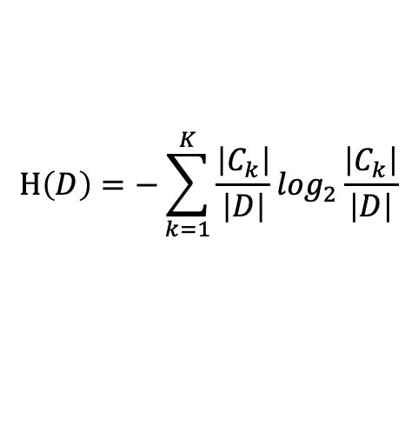
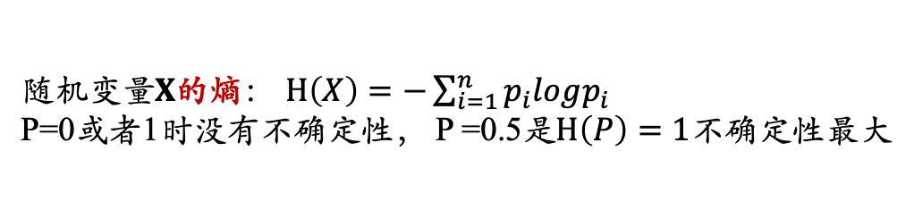


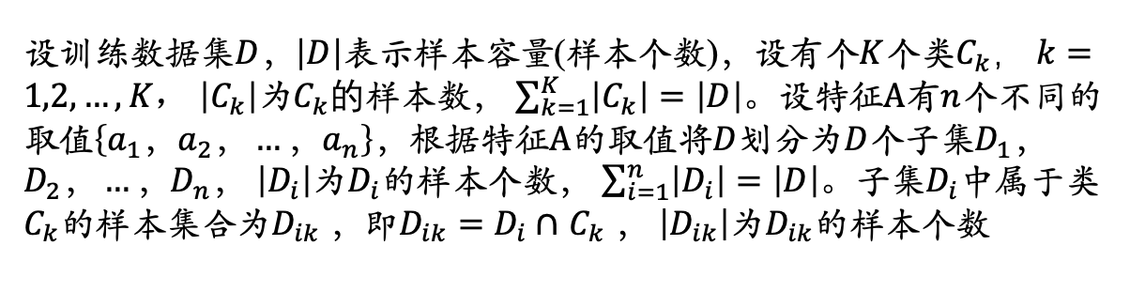
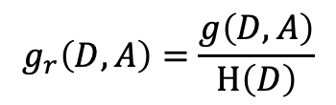

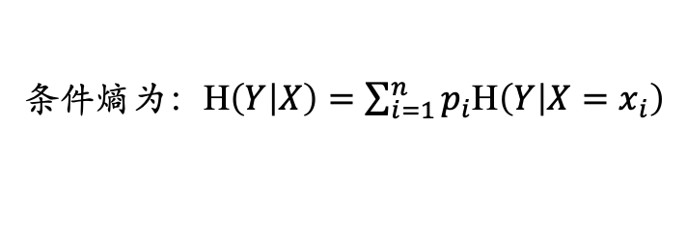
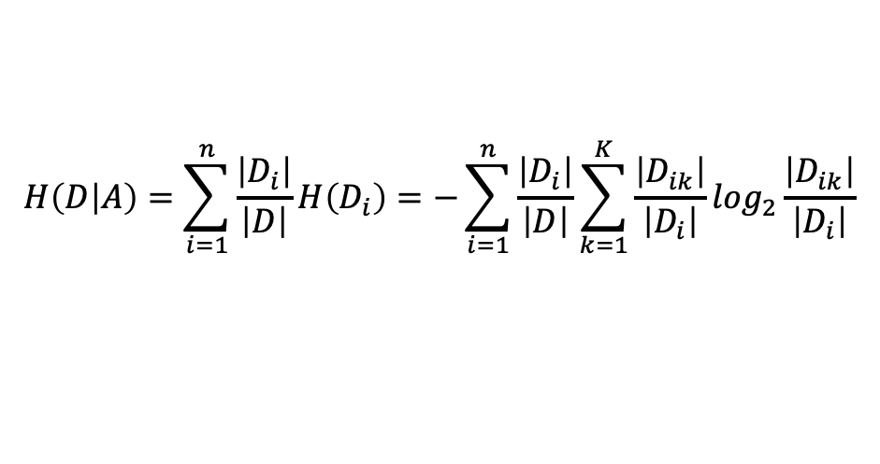
决策树
优点：速度快、准确性高、易于理解
决策树的建立：特征选择、树的生成、树的剪枝
缺点：容易过拟合、忽略属性之间的相关性
一、特征选择：信息增益
信息增益算法
熵：表示随机变量不确定性的度量
特征A对数据集D的信息增益$g\left(D,A\right)$
$X$随机变量，其概率分布为：$P\left(X=x_{i}\right)=p_{i}$
1、数据集D的经验熵
$$Η\left(D\right)=−\sum_{k=1}^{K}{\frac{\left|C_{k}\right|}{\left|D\right|}}\log_{2}\frac{\left|C_{k}\right|}{\left|D\right|}$$
随机变量$X$的熵： $Η\left(X\right)=−\sum_{i=1}^{n}{p_{i}logp_{i}}$
P=0或者1时没有不确定性， P =0.5是$Η\left(P\right)=1$不确定性最大
2、经验条件熵
条件熵为：H$\left(Y | X\right)=\sum_{i=1}^{n}{p_{i}\text{H}\left(Y | X=x_{i}\right)}$
$$H\left(D | A\right)=\sum_{i=1}^{n}{\frac{\left|D_{i}\right|}{\left|D\right|}}H\left(D_{i}\right)=−\sum_{i=1}^{n}{\frac{\left|D_{i}\right|}{\left|D\right|}}\sum_{k=1}^{K}{\frac{\left|D_{ik}\right|}{\left|D_{i}\right|}}\log_{2}\frac{\left|D_{ik}\right|}{\left|D_{i}\right|}$$
信息增益：得知特征X的信息而使得类Y的信息不确定性减少的程度
特征A对数据集D的信息增益$g\left(D,A\right)=Η\left(D\right)−\text{H}\left(D | A\right)$
3、信息增益
$$g\left(D,A\right)=Η\left(D\right)−\text{H}\left(D | A\right)$$
设训练数据集$D$，$\left|D\right|$表示样本容量(样本个数)，设有个$K$个类$C_{k}$， $k=1,2,…,K$， $\left|C_{k}\right|$为$C_{k}$的样本数， $\sum_{k=1}^{K}{\left|C_{k}\right|=\left|D\right|}$。设特征$A$有$n$个不同的取值$\left\{a_{1}，a_{2}，…，a_{n}\right\}$，根据特征$A$的取值将$D$划分为$D$个子集$D_{1}，D_{2}，…，D_{n}$， $\left|D_{i}\right|$为$D_{i}$的样本个数， $\sum_{i=1}^{n}{\left|D_{i}\right|=\left|D\right|}$。子集$D_{i}$中属于类$C_{k}$的样本集合为$D_{ik}$，即$D_{ik}=D_{i}∩$ $C_{k}$， $\left|D_{ik}\right|$为$D_{ik}$的样本个数
信息增益比
$$g_{r}\left(D,A\right)=\frac{g\left(D,A\right)}{Η\left(D\right)}$$

Slide 19
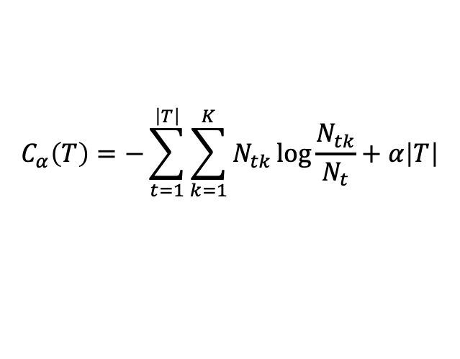
决策树
剪枝分为预剪枝和后剪枝两种。
预先剪枝：指在决策树生长过程中，使用一定条件加以限制，使得产生完全拟合的决策树之前就停止生长。预先剪枝的判断方法也有很多，比如信息增益小于一定阀值的时候通过剪枝使决策树停止生长。但如何确定一个合适的阀值也需要一定的依据，阀值太高导致模型拟合不足，阀值太低又导致模型过拟合。
后剪枝：是在决策树生长完成之后，按照自底向上的方式修剪决策树。后剪枝有两种方式，一种用新的叶子节点替换子树，该节点的预测类由子树数据集中的多数类决定。另一种用子树中最常使用的分支代替子树。
预先剪枝可能过早的终止决策树的生长，后剪枝一般能够产生更好的效果。但后剪枝在子树被剪掉后，决策树生长的一部分计算就被浪费了。
二、树的生成
ID3算法
在决策树各个结点上应用信息增益准确选择特征，选择信息增益最大的特征作为结点的特征，由该特征的不同取值建立子结点；在对子结点递归地调用以上方法，构建决策树，直到所有特征的信息增益均很小或没有特征可以选择为止，ID3相当于用极大似然法进行概率模型的选择。
C4.5算法
对ID3算法的改进，在生成过程中用信息增益比来选择特征
CART 算法
既可以分类也可以回归
三、树的剪枝
剪枝就是裁掉一些子树或叶节点
过拟合的原因在于学习时过多地考虑如何提高训练数据的正确分类，从而构建出过于复杂的决策树
决策树的剪枝通过极小化损失函数，正则化的极大似然估计
$$C_{α}\left(T\right)=−\sum_{t=1}^{\left|T\right|}{\sum_{k=1}^{K}{N_{tk}}}\log{\frac{N_{tk}}{N_{t}}}+α\left|T\right|$$
Notes:
三种树的区别
https://blog.csdn.net/lzzdflg/article/details/78649925
https://blog.csdn.net/songhao22/article/details/82727028

Slide 20
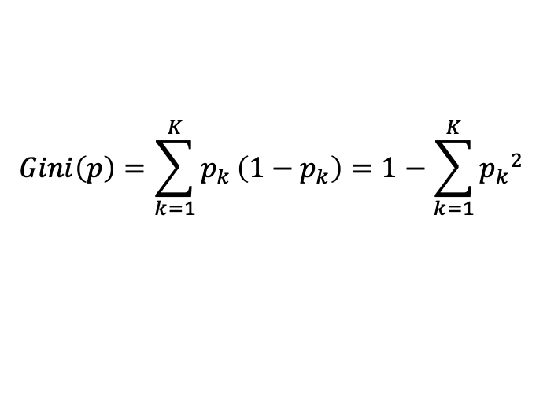
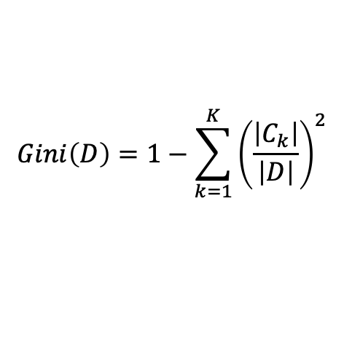
决策树
CART 算法
给定随机变量X的条件下输出随机变量Y的条件概率分布的学习方法，假设决策树是二叉树，内部节点特征的取值为是和否，决策树等价于递归地二分每个特征，将输入空间划分为有限个单元，并在这些单元上确定预测的概率分布
回归树的生成：平方误差
分类树的生成：基尼指数
$$Gini\left(p\right)=\sum_{k=1}^{K}{p_{k}}\left(1−p_{k}\right)=1−\sum_{k=1}^{K}{{p_{k}}^{2}}$$
$$Gini\left(D\right)=1−\sum_{k=1}^{K}{{\left(\frac{\left|C_{k}\right|}{\left|D\right|}\right)}^{2}}$$
Notes:
三种树的区别
https://blog.csdn.net/lzzdflg/article/details/78649925
https://blog.csdn.net/songhao22/article/details/82727028

Slide 21
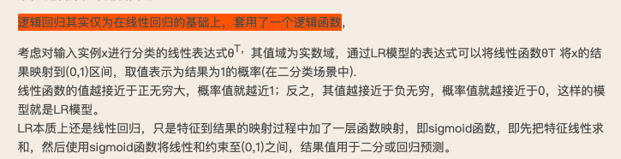
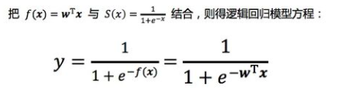
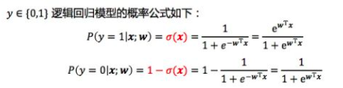
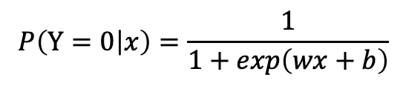
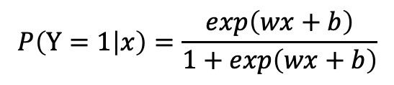
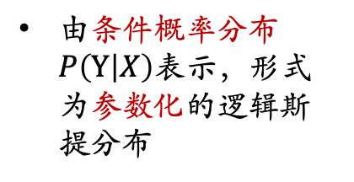
LR
将线性wx使用逻辑函数，比较两个条件概率的大小，分到概率值较大的那一类。
对数线性模型
分类模型
由条件概率分布$P\left(Y | X\right)$表示，形式为参数化的逻辑斯提分布
LR比较两个条件概率值的大小，将实例分类到概率值较大的那一类
一个事件的几率是指该事件发生的概率与该事件不发生概率的比值，再取对数
$$P\left(Y=1 | x\right)=\frac{exp\left(wx+b\right)}{1+exp\left(wx+b\right)}$$
$$P\left(Y=0 | x\right)=\frac{1}{1+exp\left(wx+b\right)}$$
模型参数估计，极大似然估计方法
算法：梯度下降或者拟牛顿法
优点：
速度快，适合二分类问题
简单易于理解，直接看到各个特征的权重
能容易地更新模型吸收新的数据
缺点：数据和场景的适应能力有局限
Notes:
原理；https://zhuanlan.zhihu.com/p/151036015?utm_source=wechat_session

Slide 22

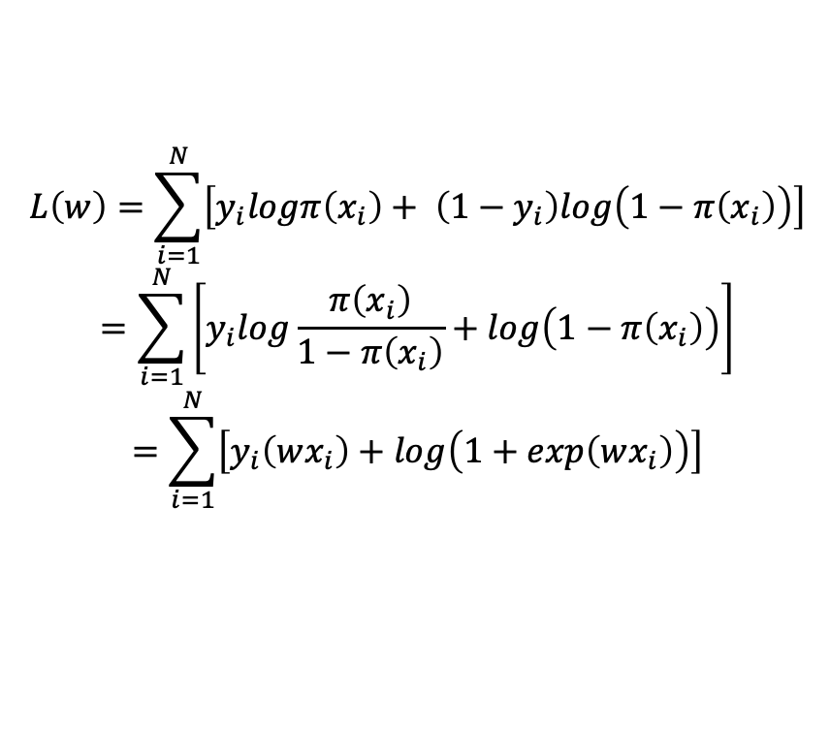
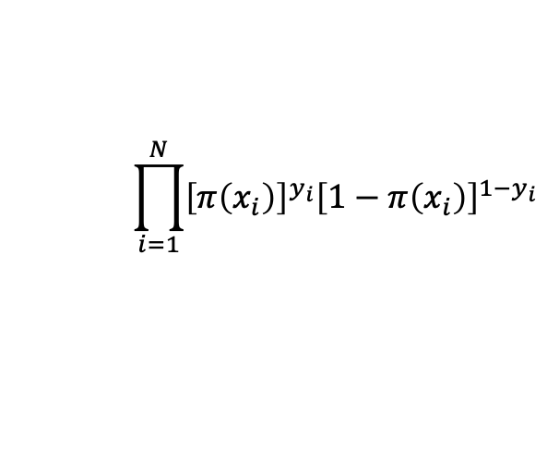

LR
模型参数估计
回归模型
$$P\left(Y=1 | x\right)=π\left(x\right)$$
$$P\left(Y=0 | x\right)=1−π\left(x\right)$$
似然函数
$$\prod_{i=1}^{N}{{\left[π\left(x_{i}\right)\right]}^{y_{i}}{\left[1−π\left(x_{i}\right)\right]}^{{1−y}_{i}}}$$
$$L\left(w\right)=\sum_{i=1}^{N}{\left[y_{i}logπ\left(x_{i}\right)+ \left(1−y_{i}\right)log\left(1−π\left(x_{i}\right)\right)\right]}$$
$$=\sum_{i=1}^{N}{\left[y_{i}log\frac{π\left(x_{i}\right)}{1−π\left(x_{i}\right)}+log\left(1−π\left(x_{i}\right)\right)\right]}$$
$$=\sum_{i=1}^{N}{\left[y_{i}\left(wx_{i}\right)+log\left(1+exp\left(wx_{i}\right)\right)\right]}$$
对数似然函数

Slide 23

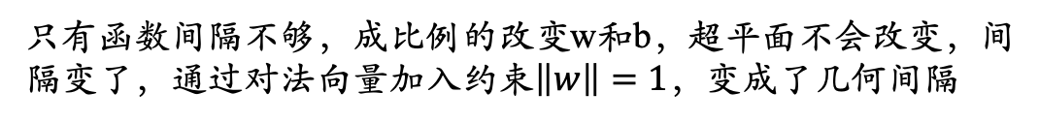



SVM
二类分类模型
基本模型定义特征空间上间隔最大的线性分类器
支持向量机的学习在特征空间上面学习，由输入空间映射到特征空间
核技巧使它成为非线性分类器
当训练样本线性可分时，通过硬间隔最大化，学习一个线性分类器，即线性可分支持向量机。
当训练数据近似线性可分时，引入松弛变量，通过软间隔最大化，学习一个线性分类器，即线性支持向量机。
当训练数据线性不可分时，通过使用核技巧及软间隔最大化，学习非线性支持向量机。
感知机利用误分类最小的策略，求得分离超平面；
线性可分支持向量机利用间隔最大化求得最优分离超平面；
一、线性可分支持向量机与硬间隔最大化
分离超平面
$$w^{∗}x+b^{∗}=0$$
决策函数
$$f\left(x\right)=sign(w^{∗}x+b^{∗})$$
函数间隔
用量$y\left(wx+b\right)$表示分类的正确性及确信度
$$\hat{γ_{i}}=y_{i}\left(wx_{i}+b\right)$$
只有函数间隔不够，成比例的改变w和b，超平面不会改变，间隔变了，通过对法向量加入约束$\left\|w\right\|=1$，变成了几何间隔
Notes:
（支持向量机）知识点https://zhuanlan.zhihu.com/p/76946313

Slide 24
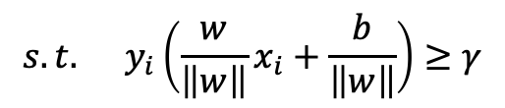










SVM
分离超平面的间隔最大化的最优化问题
点A分类正类，与超平面的距离
$$γ_{i} =\frac{w}{\left\|w\right\|}x_{i}+\frac{b}{\left\|w\right\|}$$
$$\max_{w,b}{ γ}$$
$$s.t. y_{i}\left(\frac{w}{\left\|w\right\|}x_{i}+\frac{b}{\left\|w\right\|}\right)≥γ$$
点A分类负类，与超平面的距离
$$γ_{i} =−\left(\frac{w}{\left\|w\right\|}x_{i}+\frac{b}{\left\|w\right\|}\right)$$
问题改写
$$\max_{w,b}{ \frac{\hat{γ}}{\left\|w\right\|}}$$
被正确分类时
$$γ_{i} =y_{i}\left(\frac{w}{\left\|w\right\|}x_{i}+\frac{b}{\left\|w\right\|}\right)$$
$$s.t.{ y}_{i}\left(wx_{i}+b\right)≥\hat{γ}$$
问题改写
超平面关于样本点的几何间隔
$$\min_{w,b}{ \frac{1}{2}}{{\left\|w\right\|}^{2} }$$
$$γ_{i} =y_{i}\left(\frac{w}{\left\|w\right\|}x_{i}+\frac{b}{\left\|w\right\|}\right)$$
$$s.t.{ y}_{i}\left(wx_{i}+b\right)−1≥0$$
1的原因是取$\hat{γ}=1$了
Notes:
（支持向量机）知识点https://zhuanlan.zhihu.com/p/76946313

Slide 25




SVM
学习策略是软间隔最大化，学习算法是凸二次规划
合页损失函数
支持向量
训练数据集的样本点中与分离超平面距离最近的样本点
$$\sum_{i=1}^{N}{{\left[1−y_{i}\left(wx_{i}+b\right)\right]}_{+}+λ}{\left\|w\right\|}^{2}$$
学习的对偶算法
最优化问题是原始解的最优化问题
通过求解对偶问题得到原始问题的最优化问题，对偶问题更容易求解，可以应用拉格朗日对偶性。
引入拉格朗日乘子，定义拉格朗日函数。
对偶问题将原始问题中的约束转为了对偶问题中的等式约束
方便核函数的引入
改变了问题的复杂度。由求特征向量w转化为求比例系数a，在原始问题下，求解的复杂度与样本的维度有关，即w的维度。在对偶问题下，只与样本数量有关。
凸优化的知识：首先是我们有不等式约束方程，这就需要我们写成min max的形式来得到最优解。而这种写成这种形式对x不能求导，所以我们需要转换成max min的形式，这时候，x就在里面了，这样就能对x求导了。而为了满足这种对偶变换成立，就需要满足KKT条件（KKT条件是原问题与对偶问题等价的必要条件，当原问题是凸优化问题时，变为充要条件）
二、线性可分支持向量机与硬间隔最大化
大部分样本点是线性可分的，对每个样本点引入松弛变量，约束条件变为：
$$y_{i}\left(wx_{i}+b\right)≥1−ξ_{i}$$
原始问题变为
$$\min_{w,b}{ \frac{1}{2}}{{\left\|w\right\|}^{2}+C\sum_{i=1}^{N}{ξ_{i}}}$$
$$s.t.{ y}_{i}\left(wx_{i}+b\right)≥1−ξ_{i}$$
Notes:
（支持向量机）知识点https://zhuanlan.zhihu.com/p/76946313

Slide 26
SVM
三、非线性支持向量机与核函数
SVM算法的主要优点：
解决高维特征的分类问题和回归问题很有效，在特征维度大于样本数时依然有很好的效果。
仅仅使用一部分支持向量来做超平面的决策无需依赖全部数据。
有大量的核函数可以使用，从而可以很灵活的来解决各种非线性的分类回归问题。
样本量不是海量数据的时候，分类准确率高，泛化能力强。
SVM算法的主要缺点：
如果特征维度远远大于样本数，则SVM表现一般。
SVM在样本量非常大，核函数映射维度非常高时，计算量过大，不太适合使用。
非线性问题的核函数的选择没有通用标准，难以选择一个合适的核函数。
SVM对缺失数据敏感。
无法用线性模型分开，但是可以用非线性模型分开
原空间数据映射到新空间
常用核函数：
线性核、高斯核、多项式核
序列最小优化算法
SVM是求解二次规划问题、样本量大的时候效率低下，可以使用SMO算法，原问题不断分解成子问题求解，直到变量满足KKT条件
优点：
使用核函数可以向高维空间进行映射
使用核函数可以解决非线性的分类
分类思想很简单，就是将样本与决策面的间隔最大化
分类效果较好
缺点：
SVM算法对大规模训练样本难以实施
用SVM解决多分类问题存在困难
对缺失数据敏感，对参数和核函数的选择敏感
Notes:
（支持向量机）知识点https://zhuanlan.zhihu.com/p/76946313

Slide 27
SVM
SVM中什么时候用线性核什么时候用高斯核
如果数据特征提取的好，信息量也大，那么很多问题是可以线性可分的，这个时候就用线性核；
如果特征少，样本适中，数据线性不可分，对于时间不敏感，就用高斯核；
SVM中常用核函数一般是线性核函数和高斯核函数。以sklearn中的SVC，提供的’linear’和’rbf’做说明。面向[n,m]原始数据集，一般的选取准则：
相对于n，m很大。比如m≥n, m=10000, n=10~1000,即(m/n)>10。考虑’linear’
m很小，n一般大小。比如m=1-1000, n=10~10000,即(m/n)在[0.0001,100]。考虑’rbf’
m很小，n很大。比如n=1-1000，m=50000+，即(m/n)在[~,0.02].增加m的量，考虑’linear’
Notes:
（支持向量机）知识点https://zhuanlan.zhihu.com/p/76946313

Slide 28
集成学习
集成学习方法是指组合多个模型，以获得更好的效果，使集成的模型具有更强的泛化能力。
对于多个模型，如何组合这些模型，主要有以下几种不同的方法：
对多个模型的预测结果进行投票或者取平均值；(个体之间不存在强依赖关系，可以同时生成的并行化方法)------Bagging，减小方差
对多个模型的预测结果做加权平均。(个体学习器之间存在强依赖关系，必须串行生成的序列化方法)----- Boosting，减小偏差
模型融合，多模型的学习加上再学习------Stacking，改进预测
1）Bagging + 决策树 = 随机森林 2）AdaBoost + 决策树 = 提升树 3）Gradient Boosting + 决策树 = GBDT
1）在每一轮如何改变训练数据的权值或概率分布？ 通过提高那些在前一轮被弱分类器分错样例的权值，减小前一轮分对样例的权值，来使得分类器对误分的数据有较好的效果。 2）通过什么方式来组合弱分类器？ 通过加法模型将弱分类器进行线性组合，比如AdaBoost通过加权多数表决的方式，即增大错误率小的分类器的权值，同时减小错误率较大的分类器的权值。而提升树通过拟合残差的方式逐步减小残差，将每一步生成的模型叠加得到最终模型。

Slide 29
bagging和boosting的区别
提升方法就是从弱学习算法出发，反复学习，得到一系列弱分类器，然后组合这些弱分类器成强分类器，大多数提升方法都是改变训练数据的概率分布(权值分布)，针对不同的数据分布调用弱学习算法学习一系列弱分类器
Bagging即套袋法：
1、从原始样本集中抽取训练集，共进行k轮抽取，得到k个训练集；
2、每次使用一个训练集得到一个模型，k个训练集共得到k个模型；
3、对分类问题：将上步得到的k个模型采用投票的方式得到分类结果；对回归问题，计算上述模型的均值作为最后的结果；
Boosting提升方法：
1、在分类问题中，通过改变训练样本的权重，学习多个分类器，并将分类器进行线性组合，提高分类性能；
2、每次使用的是全部的样本，每轮训练改变样本的权重；
3、 Boosting会减小在上一轮训练正确的样本的权重，增大错误样本的权重；
1、改变数据的分布：提高前一轮被若分类器错误分类样本的权值。
2、组合强分类器：加大分类误差小的弱分类器的权值。
对于Bagging算法来说，由于我们并行的训练很多的分类器的目的就是降低这个方差，因为采用了相互独立的基分类器的数量多了，h的值就会靠近。所以对于每个基分类器的目的就是如何降低这个偏差，所以我们会采用深度很深并且不剪枝的决策树。
对于Boosting来说，每一步我们都会在上一轮的基础上更加的拟合原数据，所以可以保证偏差，所以对于每个基分类器来说，问题就是如何选择方差更小的分类器，即更简单的弱分类器，所以我们选择深度很浅的决策树。

Slide 30
bagging和boosting的区别
1）样本选择上： Bagging：训练集是在原始集中有放回选取的，从原始集中选出的各轮训练集之间是独立的。 Boosting：每一轮的训练集不变，只是训练集中每个样例在分类器中的权重发生变化。而权值是根据上一轮的分类结果进行调整。 2）样例权重： Bagging：使用均匀取样，每个样例的权重相等 Boosting：根据错误率不断调整样例的权值，错误率越大则权重越大。 3）预测函数： Bagging：所有预测函数的权重相等。 Boosting：每个弱分类器都有相应的权重，对于分类误差小的分类器会有更大的权重。 4）并行计算： Bagging：各个预测函数可以并行生成 Boosting：各个预测函数只能顺序生成，因为后一个模型参数需要前一轮模型的结果。 下面是将决策树与这些算法框架进行结合所得到的新的算法： 1）Bagging + 决策树 = 随机森林 2）AdaBoost + 决策树 = 提升树 3）Gradient Boosting + 决策树 = GBDT

Slide 31
Adaboost
旨在学习的过程中不断减少训练误差，设置阈值
1、改变数据的分布：提高前一轮被若分类器错误分类样本的权值。
2、组合强分类器：加大分类误差小的弱分类器的权值。
Adaboost，我们是利用前一轮迭代弱学习器的误差率来更新训练集的权重，这样一轮轮的迭代下去。
自适应在于：前一个弱分类器分错的样本的权值（样本对应的权值）会得到加强，权值更新后的样本再次被用来训练下一个新的弱分类器。在每轮训练中，用总体（样本总体）训练新的弱分类器，产生新的样本权值、该弱分类器的话语权，一直迭代直到达到预定的错误率或达到指定的最大迭代次数。
1.如何改变训练数据的权值分布：加大分类错误的权重
2. 类器组合起来：误差率决定弱分类器的权重
Adaboost的弱分类器可以是任何基本分类器
AdaBoost就是一指数损失函数为损失函数的
Notes:
https://blog.csdn.net/qq_24519677/article/details/81910112
数据挖掘领域十大经典算法之—AdaBoost算法（超详细附代码）https://blog.csdn.net/fuqiuai/article/details/79482487

Slide 32
提升树Boosting tree
是以分类树或者回归树为基本分类器的提升方法
决策树的加法模型，树的线性组合可以很好地拟合训练数据
提升树算法是Adaboost算法的特殊情况，基本分类器是分类树
回归问题：使用平方误差损失函数
分类问题：使用指数损失函数
使用向前分布算法的时候，损失是当前模型拟合数据的残差
Notes:
https://www.cnblogs.com/pinard/p/6140514.html
http://www.360doc.com/content/19/0427/19/99071_831881309.shtml

Slide 33
GBDT梯度提升树
用损失函数的负梯度来拟合本轮损失的近似值，进而拟合一个CART回归树
只能使用CART回归树模型
提升树利用加法模型与向前分布算法实现学习的优化过程，当损失函数是平方损失和指数损失函数时，每一步优化很简单，但一般损失函数不容易优化
梯度提升算法，利用最速下降法的近似方法，利用损失函数的负梯度在当前模型的值作为回归问题提升树算法中的残差的近似。
GBDT通过拟合残差，不断降低残差
GBDT分类算法
主要有两个方法
一个是用指数损失函数，此时GBDT退化为Adaboost算法。
另一种方法是用类似于逻辑回归的对数似然损失函数的方法。也就是说，我们用的是类别的预测概率值和真实概率值的差来拟合损失。
Notes:
https://www.cnblogs.com/pinard/p/6140514.html
http://www.360doc.com/content/19/0427/19/99071_831881309.shtml

Slide 34
XGBoost
树集成模型
GBDT在优化时只用到一阶导数信息，
xgboost则对代价函数进行了二阶泰勒展开，同时用到了一阶和二阶导数。
损失函数中引加入了正则化，正则化项包含全部叶子节点的个数，防止模型过拟合
具体的计算方法也有优化
该算法思想就是不断地添加树，不断地进行特征分裂来生长一棵树，每次添加一个树，其实是学习一个新函数，去拟合上次预测的残差。当我们训练完成得到k棵树，我们要预测一个样本的分数，其实就是根据这个样本的特征，在每棵树中会落到对应的一个叶子节点，每个叶子节点就对应一个分数，最后只需要将每棵树对应的分数加起来就是该样本的预测值。
Notes:
XGBoost的基本原理（在哪一步泰勒展开）https://blog.csdn.net/qq_24519677/article/details/81809157
详述XGB原理https://www.cnblogs.com/kuangsyx/p/9043168.html
XGB的优点

Slide 35
XGBOOST和GDBT的区别
XGBoost是集成学习Boosting家族的成员，是在GBDT的基础上对boosting算法进行的改进。
GBDT是用模型在数据上的负梯度作为残差的近似值，从而拟合残差。XGBoost也是拟合的在数据上的残差，但是它是用泰勒展式对模型损失残差的近似；
同时XGBoost对模型的损失函数进行的改进，并加入了模型复杂度的正则项。它降低了模型的方差，使学习出来的模型更加简单，防止过拟合，

Slide 36
AdaBoost和GBDT的区别
Adaboost与GBDT两者boosting的不同策略是两者的本质区别。每轮训练结束后，AdaBoost框架会对样本的权重进行调整，该调整的结果是越到后面被错误分类的样本权重会越高。
Adaboost强调Adaptive（自适应），通过不断修改样本权重（增大分错样本权重，降低分对样本权重），不断加入弱分类器进行boosting。
而GBDT则是旨在不断减少残差（回归），通过不断加入新的树旨在在残差减少（负梯度）的方向上建立一个新的模型。——即损失函数是旨在最快速度降低残差。

Slide 37
如何根据数据量去选择模型
数据预处理、特征工程
离散指大量01，连续就是连续值。
大量高维离散特征：
LR：很好的拟合，可以使用正则化避免过拟合，实现更简单 RF：也可以，主要优点是对缺失值不敏感，bagging策略防止过拟合。对低维少量样本不适合。 SVM：处理具备高维特征的数据集，离散连续都可以。
GDBT: 不适合，容易过拟合，（如训练时通过个别特征就可以拟合，但只有一层）
少量低维连续特征：
GDBT：适合,内部使用CART回归实现，节点分支则自动实现特征选择和离散等处理。特征多，使用全部特征处理，不能有效存储。 RF: 不适合，难以拟合。特征数量少 LR: 可能存在共线性，导致模型不稳定 SVM: 特征较多的适合
样本量：
大：LR、RF、GDBT 小：SVM

Slide 38


LR与SVM的相同点
LR与SVM都是分类算法
LR与SVM都是有监督学习算法
LR与SVM都是判别模型
LR与SVM都是线性模型
LR与SVM的不同点
1. 损失函数不同
LR：是基于概率理论和极大似然估计 SVM：是基于几何间隔最大化原理
2、SVM有核函数，LR一般不用核函数
3、SVM自带正则化，LR必须额外添加

Slide 39
GBDT与RF区别：
1、组成随机森林的树可以是分类树，也可以是回归树；
而GBDT只由回归树组成，GBDT的会累加所有树的结果，而这种累加是无法通过分类完成的，因此GBDT的树都是CART回归树，而不是分类树（尽管GBDT调整后也可以用于分类但不代表GBDT的树为分类树）
2、组成随机森林的树可以并行生成；而GBDT只能是串行生成
3、对于最终的输出结果而言，随机森林采用多数投票等；而GBDT则是将所有结果累加起来，或者加权累加起来
4、随机森林对异常值不敏感，GBDT对异常值非常敏感
5、随机森林对训练集一视同仁，GBDT是基于权值的弱分类器的集成
6、随机森林是通过减少模型方差提高性能，GBDT是通过减少模型偏差提高性能
RF的优点：
1、容易理解和解释，树可以被可视化。
2、不需要太多的数据预处理工作，即不需要进行数据归一化，创造哑变量等操作。
3、隐含地创造了多个联合特征，并能够解决非线性问题。
4、和决策树模型，GBDT模型相比，随机森林模型不容易过拟合。
5、自带out-of-bag (oob)错误评估功能。 RF的重要特性是不用对其进行交叉验证或者使用一个独立的测试集获得无偏估计，它可以在内部进行评估，也就是说在生成的过程中可以对误差进行无偏估计，由于每个基学习器只使用了训练集中约63.2%的样本，剩下约36.8%的样本可用做验证集来对其泛化性能进行‘包外估计’。
6、易于并行化。
RF和Bagging对比：RF的起始性能较差，特别当只有一个基学习器时，随着学习器数目增多，随机森林通常会收敛到更低的泛化误差。随机森林的训练效率也会高于Bagging，因为在单个决策树的构建中，Bagging使用的是‘确定性’决策树，在选择特征划分结点时，要对所有的特征进行考虑，而随机森林使用的是‘随机性’特征数，只需考虑特征的子集

Slide 40
过拟合和欠拟合的解决方法
过拟合：
1 从数据入手，获得更多的训练数据
2 降低模型的复杂度，在决策树模型中，适当的剪枝或者降低树的深度
3 正则化方法
4 集成学习方法
避免过拟合：
早停
GBDT与RF区别：

Slide 41
联邦学习
数据融合，实现数据可用不可见
联邦学习是针对数据孤岛和数据隐私的两难问题，提出来的。
可以满足用户隐私保护的要求下，进行数据使用和机器学习建模。
比如两个企业拥有共同的用户和相关用户特征， A 和 B 无法直接进行数据交换，可使用联邦学习系统建立模型。
系统利用基于加密的用户样本对齐技术，在 A 和 B 不公开各自数据的前提下确认双方的共有用户，并且不暴露不互相重叠的用户，以便联合这些用户的特征进行建模。第二部分：加密模型训练。在确定共有用户群体后，就可以利用这些数据训练机器学习模型。建立的共同模型以后模型的效果会在实际应用中表现出来
相同的各数据拥有方建立联合模型
华控清交致力于为国家开发建设一套完整的数据安全计算与融合的基础设施

